Slide 1
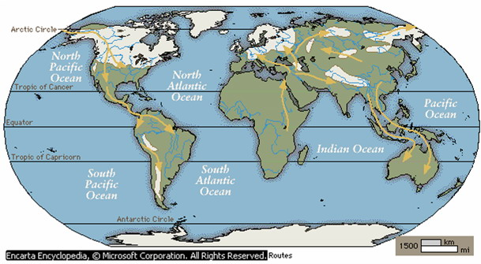
CHÀO MỪNG
QUÝ THẦY CÔ
TRƯỜNG THPT TRƯNG VƯƠNG
TỔ SỬ - ĐỊA – GDKTPL
LỊCH SỬ 11
GV: NGUYỄN THỊ BÍCH HOA
Notes:
1

Slide 2
KHỞI ĐỘNG
Nhìn vào hình lá cờ, trang phục truyền thống đoán tên quốc gia

Slide 3
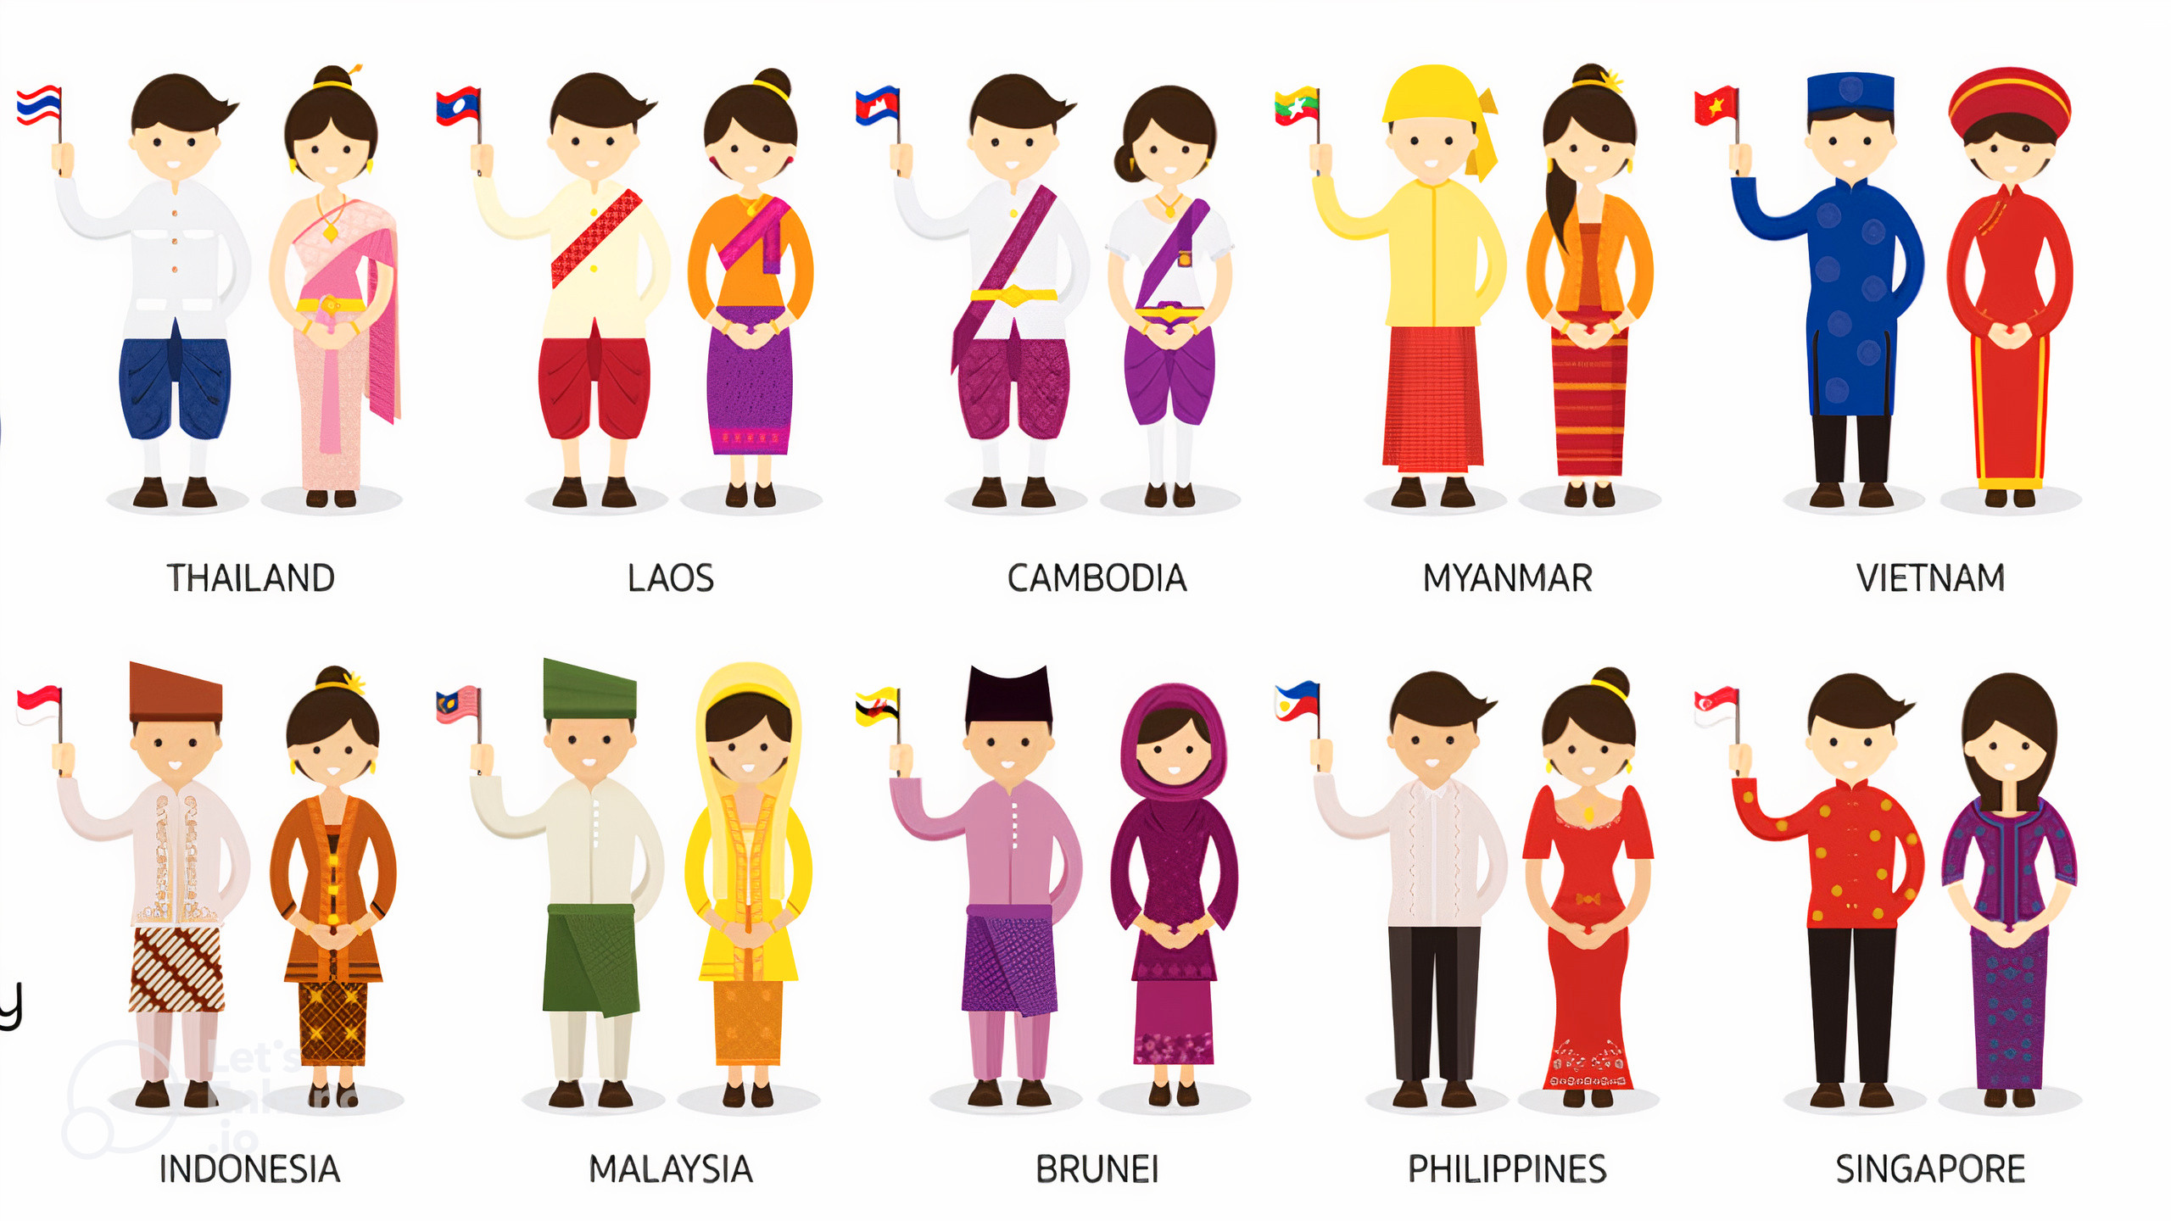
1
2
3
4
5
6
7
8
9
10
11
TIMOR LESTE

Slide 4
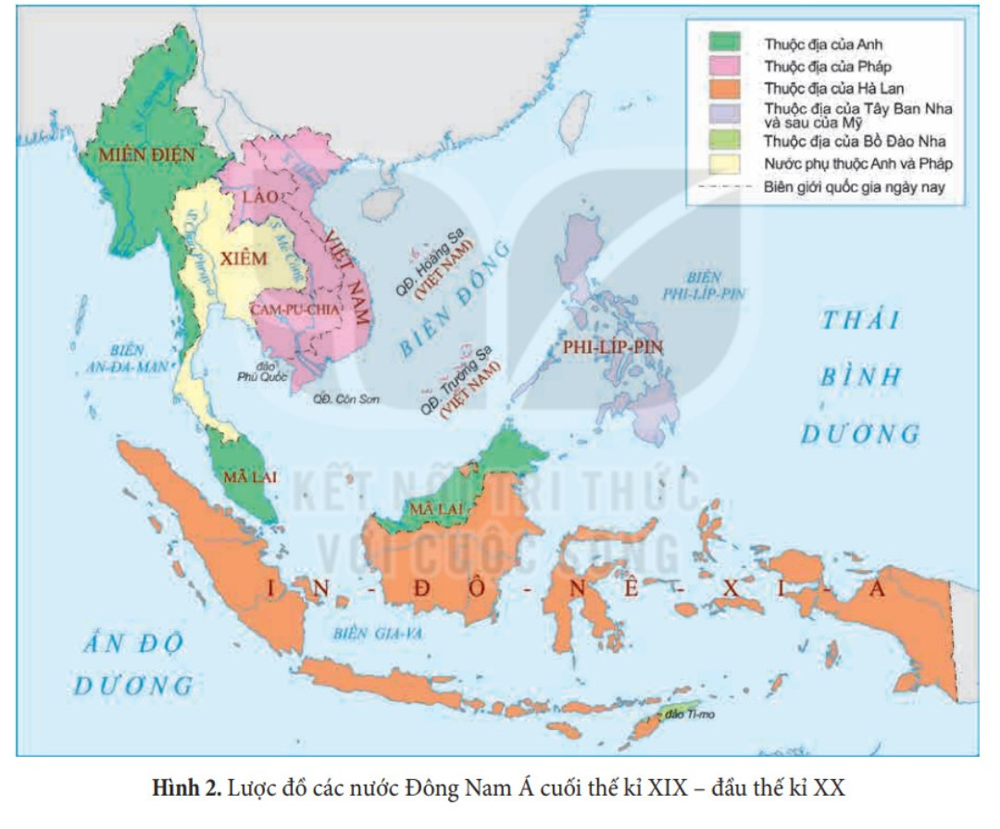

Slide 5
CHỦ ĐỀ 3: QUÁ TRÌNH GIÀNH ĐỘC LẬP DÂN TỘC CỦA CÁC QUỐC GIA ĐÔNG NAM Á

Slide 6
TIẾN TRÌNH BÀI HỌC
01
Quá trình xâm lược và cai trị của thực dân phương Tây ở Đông Nam Á
02
Công cuộc cải cách ở Xiêm

Slide 7
BÀI 5: QUÁ TRÌNH XÂM LƯỢC VÀ CAI TRỊ CỦA CHỦ NGHĨA THỰC DÂN Ở ĐÔNG NAM Á (T1)
1. Quá trình xâm lược và cai trị của thực dân phương Tây ở Đông Nam Á
a. Quá trình xâm lược
- Thời gian:
Từ đầu thế kỉ XVI, các nước phương Tây bắt đầu xâm nhập vào Đông Nam Á.
- Cách thức tiến hành:
Thương mại đường biển
Truyền giáo
Chiến tranh xâm lược
- Nguyên nhân bị xâm lược:

Slide 8
BÀI 5: QUÁ TRÌNH XÂM LƯỢC VÀ CAI TRỊ CỦA CHỦ NGHĨA THỰC DÂN Ở ĐÔNG NAM Á (T1)
1. Quá trình xâm lược và cai trị của thực dân phương Tây ở Đông Nam Á
a. Quá trình xâm lược
Thảo luận
Xem video và hãy tìm những từ khóa giải thích vì sao các nước Đông Nam Á sớm trở thành đối tượng xâm lược của thực dân phương Tây?

Slide 10
BÀI 5: QUÁ TRÌNH XÂM LƯỢC VÀ CAI TRỊ CỦA CHỦ NGHĨA THỰC DÂN Ở ĐÔNG NAM Á (T1)
1. Quá trình xâm lược và cai trị của thực dân phương Tây ở Đông Nam Á
a. Quá trình xâm lược
- Thời gian: Từ đầu thế kỉ XVI, các nước phương Tây bắt đầu xâm nhập vào Đông Nam Á.
- Cách thức tiến hành:
Thương mại đường biển
Truyền giáo
Chiến tranh xâm lược
- Nguyên nhân bị xâm lược:
Vị trí chiến lược quan trọng; giàu tài nguyên thiên nhiên; nhân công dồi dào; thị trường tiêu thụ lớn; chế độ phong kiến suy thoái, khủng hoảng; xã hội rối ren…

Slide 11
BÀI 5: QUÁ TRÌNH XÂM LƯỢC VÀ CAI TRỊ CỦA CHỦ NGHĨA THỰC DÂN Ở ĐÔNG NAM Á (T1)
1. Quá trình xâm lược và cai trị của thực dân phương Tây ở Đông Nam Á
a. Quá trình xâm lược
Hoạt động nhóm
Dựa vào tư liệu sgk tr. 30,31, hoàn thành sơ đồ timeline quá trình xâm lược của thực dân phương Tây ở Đông Nam Á hải đảo và Đông Nam Á lục địa?

Slide 12
Timeline
* Đối với Đông Nam Á hải đảo
3. In-đô-nê-xi-a
2. Phi-lip-pin
1. Ma-lai-xi-a
3
1
2

Slide 13
Timeline
* Đối với Đông Nam Á lục địa
6. Cam-pu-chia
4. Mi-an-ma
5. Việt Nam
7. Lào
7
5
6
4

Slide 14
* Đối với Đông Nam Á hải đảo
3. In-đô-nê-xi-a
2. Phi-lip-pin
-Từ cuối XVI đến giữa XIX, bị Hà Lan xâm lược, đặt ách đô hộ.
1. Ma-lai-xi-a
- Giữa thế kỉ XVI, Tây Ban Nha xâm lược và thống trị.
- 1511, Bồ Đào Nha đánh chiếm Malắcca
- Cuối XVIII-đầu XX, Mã Lai thuộc Anh.
1898, trở thành thuộc địa của Mỹ.
3
1
2

Slide 15
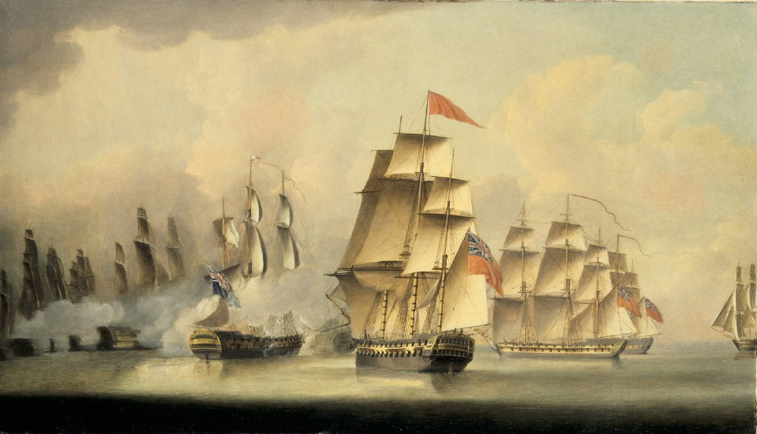
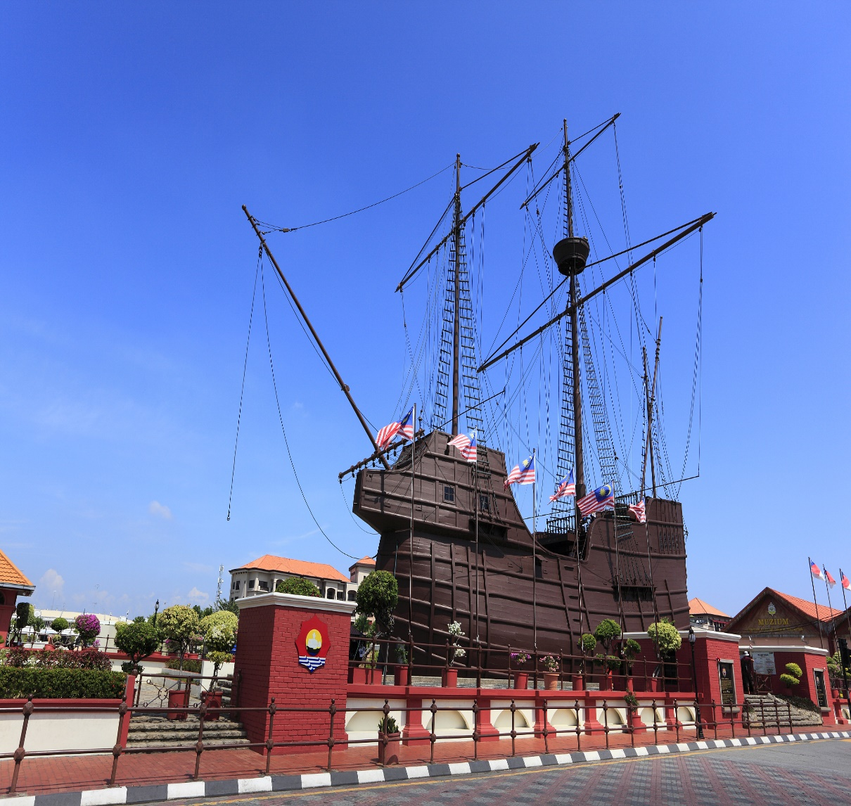
Mô hình con tàu Phlo-đơ Ma của Bồ Đào Nha tại Bảo tàng Hàng hải ở Ma-lắc-ca (Ma-lai-xi-a).
Cuối TK XVIII - đầu XX, thực dân Anh xâm lược, thành lập Mã Lai thuộc Anh.

Slide 16
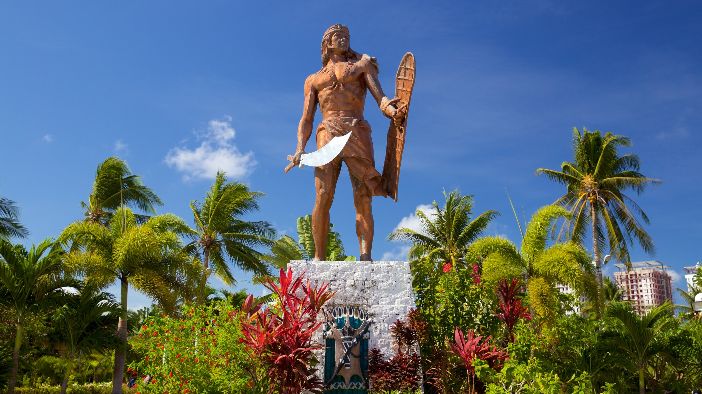
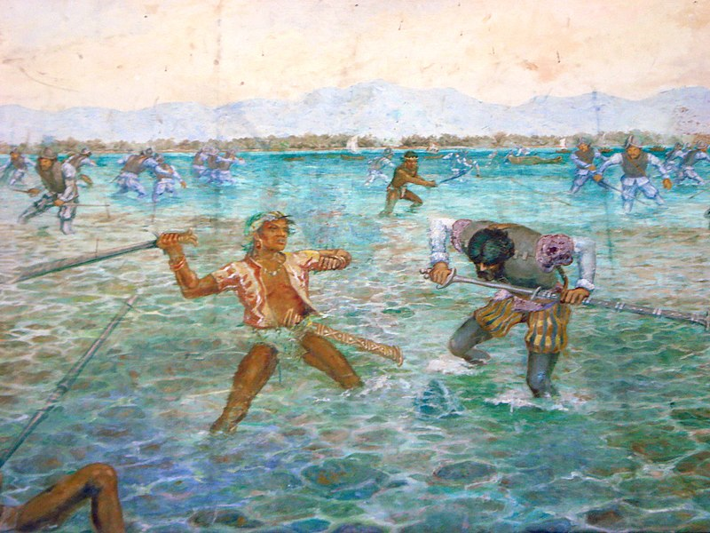
La-pu la-pu, người anh hùng dân tộc của Philippines, thủ lĩnh của thổ dân đảo Mac-tan, đã lãnh đạo đội quân đánh thắng thực dân Tây Ban Nha năm 1521. Hình ảnh của ông đã được chọn làm biểu tượng cho ý chí chiến đấu, sự dũng cảm của lực lượng cảnh sát và cục phòng cháy chữa cháy của Philippines ngày nay.
Tại Phi-líp-pin, ngay khi thực dân Tây Ban Nha xâm nhập đã vấp phải sự chống trả quyết liệt của thổ dân đảo Mác-tan (1521) với thủ lĩnh là La-pu-la-pu.

Slide 17
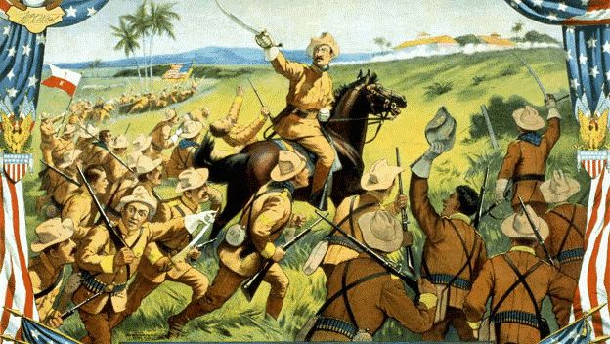
Năm 1898, Mỹ thay thế Tây Ban Nha cai trị Phi-lip-pin và đàn áp các cuộc khởi nghĩa của nhân dân Phi-lip-pin

Slide 18
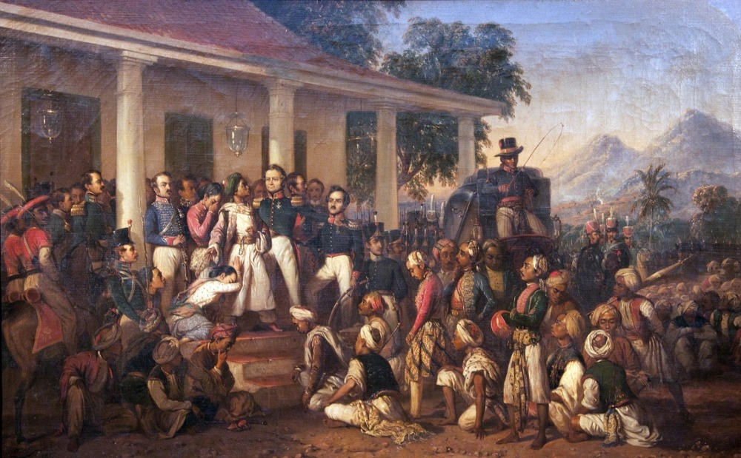
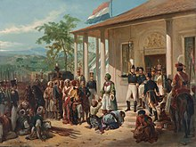
Từ cuối thế kỉ XVI- giữa thế kỉ XIX, Hà Lan xâm lược In-đô-nê-xi-a.

Slide 19
* Đối với Đông Nam Á lục địa
6. Cam-pu-chia
4. Mi-an-ma
- Từ 1863-1884: Cam-pu-chia trở thành thuộc địa của Pháp.
7. Lào
-1824-1885: TD Anh tiến hành 3 cuộc chiến tranh mới chiếm được Miến Điện (Mi-an-ma).
5. Việt Nam
- 1893: Lào trở thành thuộc địa của Pháp.
- 1858-1884: Việt Nam trở thành thuộc địa của Pháp.
6
7
4
5

Slide 20
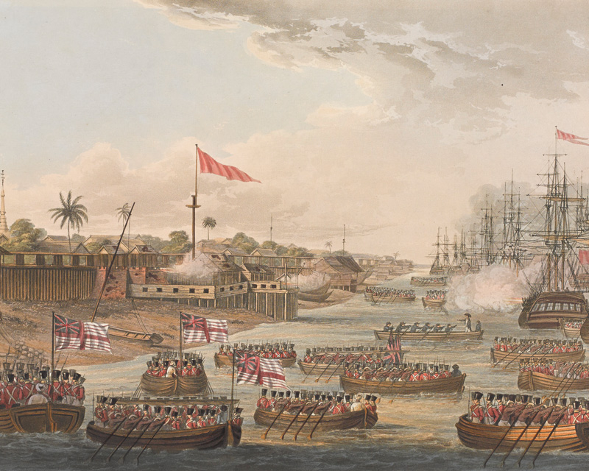
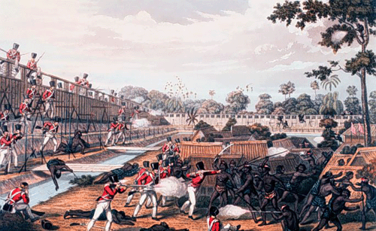
Chiến tranh Anh – Miến Điện (1824)
Hải quân Anh tiến vào Miến Điện

Slide 21
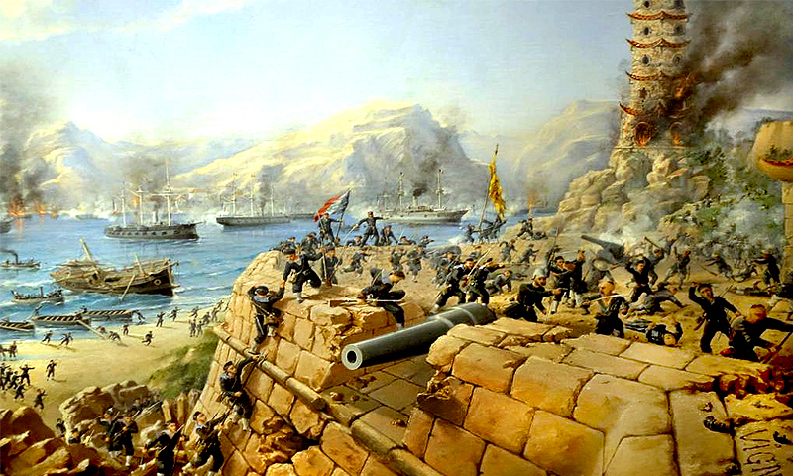
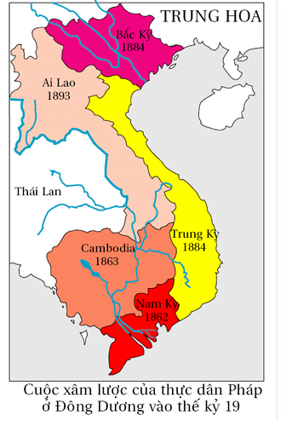
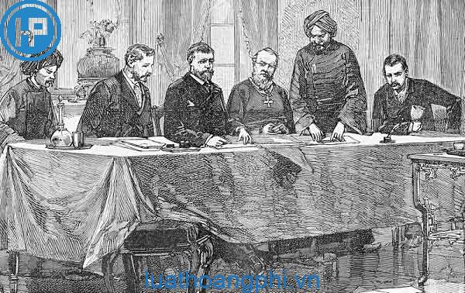
Pháp - Tây Ban Nha tấn công Đà Nẵng 1858
1884, với hiệp ước Pa-tơ-nốt, Pháp hoàn thành xâm lược Việt Nam

Slide 22
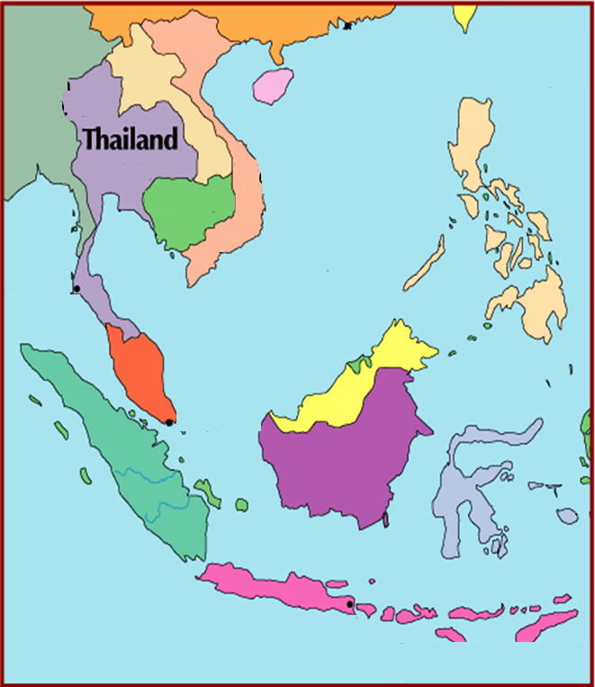
A -Thuộc địa Anh
VIỆT NAM (P)
Miến Điện
(A)
Lào
(P)
Phi-lip-pin
(T - M)
P- Thuộc địa Pháp
Campuchia
(P)
T- Thuộc địa Tây Ban Nha, Mĩ
MÃ LAI
(A)
MÃ LAI (A)
XIN GA PO (A)
In-đô-nê-xi-a (H)
H- Thuộc địa Hà Lan
In-đô-nê-xi-a (H)
LƯỢC ĐỒ ĐÔNG NAM Á CUỐI TK XIX – ĐẦU TK XX

Slide 23
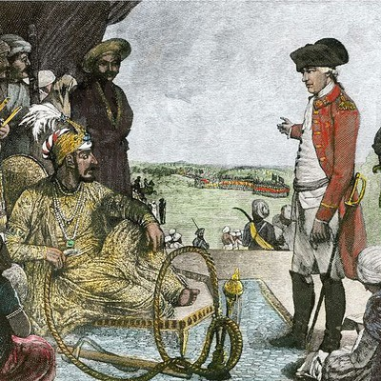
Thái Lan là quốc gia Đông Nam Á duy nhất không bị chiếm làm thuộc địa của các nước châu Âu

Slide 24
BÀI 5: QUÁ TRÌNH XÂM LƯỢC VÀ CAI TRỊ CỦA CHỦ NGHĨA THỰC DÂN Ở ĐÔNG NAM Á (T1)
1. Quá trình xâm lược và cai trị của thực dân phương Tây ở Đông Nam Á
a. Quá trình xâm lược
* Đối với Đông Nam Á lục địa
- Đến đầu thế kỉ XX, các nước thực dân phương Tây đã hoàn thành quá trình thôn tính Đông Nam Á. Hầu hết các nước trong khu vực đều trở thành thuộc địa của thực dân phương Tây.
- Vương quốc Xiêm (Thái Lan) tuy vẫn giữ được nền độc lập nhưng bị lệ thuộc vào nước ngoài về nhiều mặt và trở thành “vùng đệm” giữa khu vực thuộc địa của Anh và Pháp.

Slide 25
BÀI 5: QUÁ TRÌNH XÂM LƯỢC VÀ CAI TRỊ CỦA CHỦ NGHĨA THỰC DÂN Ở ĐÔNG NAM Á (T1)
1. Quá trình xâm lược và cai trị của thực dân phương Tây ở Đông Nam Á
b. Chính sách cai trị
Đóng vai
Dựa vào sgk và Tư liệu 2, 3 sgk tr. 33, 34 khái quát những nét cơ bản về chính sách cai trị của thực dân phương Tây về chính trị, kinh tế, văn hóa - xã hội.

Slide 26
BÀI 5: QUÁ TRÌNH XÂM LƯỢC VÀ CAI TRỊ CỦA CHỦ NGHĨA THỰC DÂN Ở ĐÔNG NAM Á (T1)
1. Quá trình xâm lược và cai trị của thực dân phương Tây ở Đông Nam Á
b. Chính sách cai trị
* Về chính trị
- Thiết lập nền thống trị dưới các hình thức khác nhau (cai trị trực tiếp hoặc cai trị gián tiếp).
- Điểm chung là bên cạnh sự cai trị của chính quyền thực dân thì các thế lực phong kiến địa phương vẫn được duy trì để làm công cụ tay sai.

Slide 27
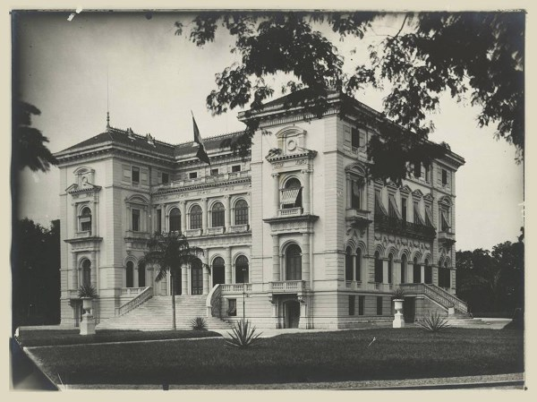
Phủ Toàn quyền Đông Dương tại Hà Nội
Thực dân Pháp lập ra Liên bang Đông Dương, xây dựng bộ máy cai trị, tiến hành cuộc khai thác thuộc địa quy mô lớn trên toàn Đông Dương.

Slide 28
SƠ ĐỒ BỘ MÁY THỐNG TRỊ CỦA PHÁP Ở ĐÔNG DƯƠNG
TOÀN QUYỀN ĐÔNG DƯƠNG
Bắc Kì
Trung Kì
Nam Kì
Lào
Cam-pu-chia
Bộ máy chính quyền cấp Kỳ (Pháp)
Bộ máy chính quyền cấp Tỉnh, Huyện (Pháp + Bản xứ)
Bộ máy chính quyền cấp Xã, Thôn (Bản xứ)

Slide 29
BÀI 5: QUÁ TRÌNH XÂM LƯỢC VÀ CAI TRỊ CỦA CHỦ NGHĨA THỰC DÂN Ở ĐÔNG NAM Á (T1)
1. Quá trình xâm lược và cai trị của thực dân phương Tây ở Đông Nam Á
b. Chính sách cai trị
* Về chính trị
- Thiết lập nền thống trị dưới các hình thức khác nhau (cai trị trực tiếp hoặc cai trị gián tiếp).
- Điểm chung là bên cạnh sự cai trị của chính quyền thực dân thì các thế lực phong kiến địa phương vẫn được duy trì để làm công cụ tay sai.
- Chính sách “chia để trị” là phương thức phổ biến nhằm chia rẽ, làm suy yếu sức mạnh dân tộc của các nước Đông Nam Á.

Slide 30
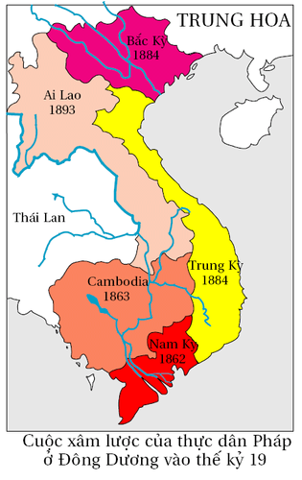
Bắc Kỳ là xứ nửa bảo hộ, do một viên Thống sứ (Bắc Kỳ) cai trị.
Trung Kỳ theo chế độ bảo hộ, do một viên khâm sứ (Trung Kỳ) cai trị.
Nam Kỳ theo chế độ thuộc địa, đứng đầu là một viên Thống đốc người Pháp.

Slide 31
BÀI 5: QUÁ TRÌNH XÂM LƯỢC VÀ CAI TRỊ CỦA CHỦ NGHĨA THỰC DÂN Ở ĐÔNG NAM Á (T1)
1. Quá trình xâm lược và cai trị của thực dân phương Tây ở Đông Nam Á
b. Chính sách cai trị
* Về chính trị
- Thiết lập nền thống trị dưới các hình thức khác nhau (cai trị trực tiếp hoặc cai trị gián tiếp).
- Điểm chung là bên cạnh sự cai trị của chính quyền thực dân thì các thế lực phong kiến địa phương vẫn được duy trì để làm công cụ tay sai.
- Chính sách “chia để trị” là phương thức phổ biến nhằm chia rẽ, làm suy yếu sức mạnh dân tộc của các nước Đông Nam Á.
- Xây dựng và sử dụng lực lượng quân đội người bản địa để bảo vệ bộ máy cai trị và đàn áp sự phản kháng của người dân thuộc địa.

Slide 32
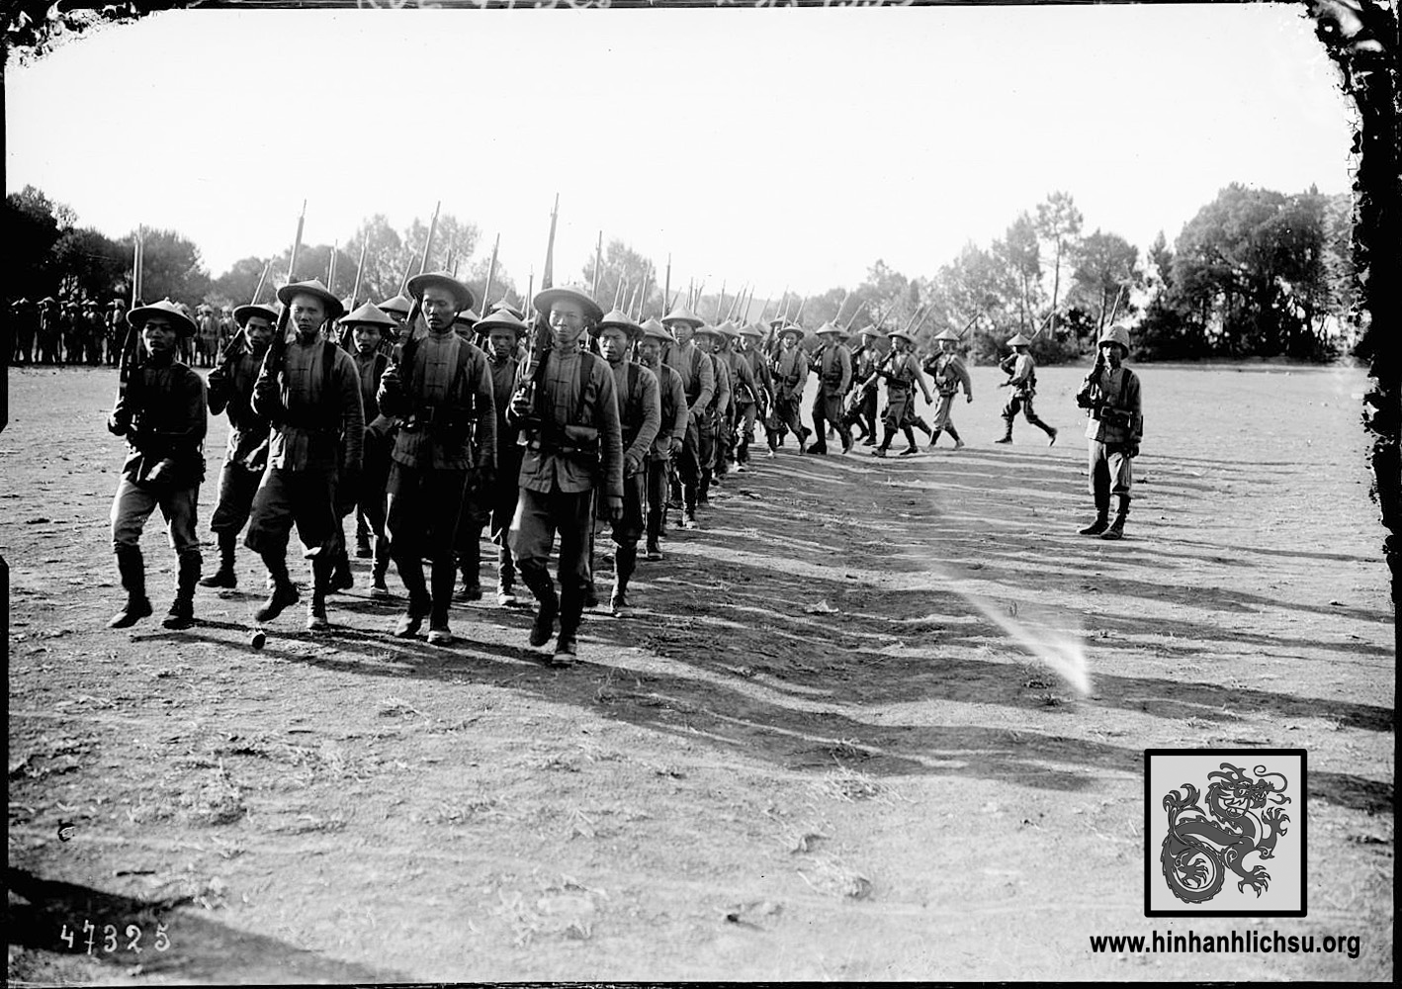
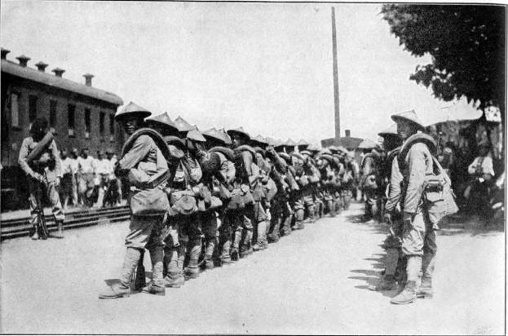
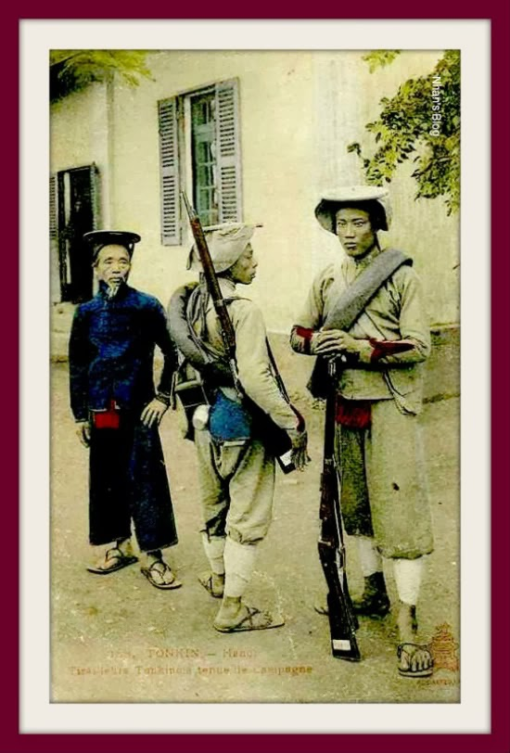
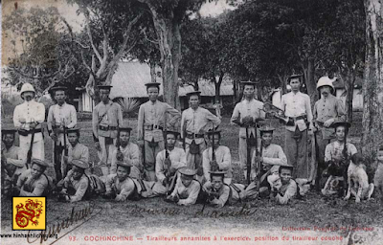
Những hình ảnh của binh lính người Việt trong quân đội Pháp

Slide 33
BÀI 5: QUÁ TRÌNH XÂM LƯỢC VÀ CAI TRỊ CỦA CHỦ NGHĨA THỰC DÂN Ở ĐÔNG NAM Á (T1)
1. Quá trình xâm lược và cai trị của thực dân phương Tây ở Đông Nam Á
b. Chính sách cai trị
* Về kinh tế
- Thực hiện chính sách bóc lột, khai thác thuộc địa nhằm biến các nước trong khu vực thành nơi cung cấp nguyên liệu và thị trường tiêu thụ hàng hóa, phục vụ lợi ích cho chính quốc.
- Điểm chung là khai thác, vơ vét và bòn rút bằng những cách sau:
+ Chính sách thuế khóa nặng nề: tăng thuế cũ, đặt ra thuế mới…

Slide 34
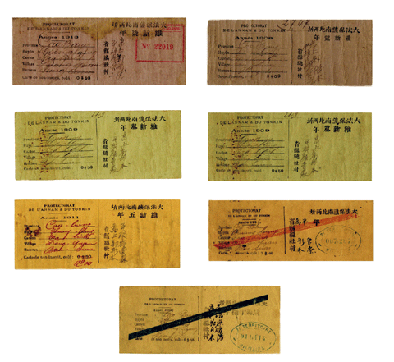
Thẻ thuế thân của chính quyền thực dân Pháp cấp cho ông Ban Súm ở tỉnh Cao Bằng các
năm 1905,1908,1909,1911,1913 (Hình ảnh trưng bày tại Bảo tàng Lịch sử quốc gia)

Slide 35
BÀI 5: QUÁ TRÌNH XÂM LƯỢC VÀ CAI TRỊ CỦA CHỦ NGHĨA THỰC DÂN Ở ĐÔNG NAM Á (T1)
1. Quá trình xâm lược và cai trị của thực dân phương Tây ở Đông Nam Á
b. Chính sách cai trị
* Về kinh tế
- Thực hiện chính sách bóc lột, khai thác thuộc địa nhằm biến các nước trong khu vực thành nơi cung cấp nguyên liệu và thị trường tiêu thụ hàng hóa, phục vụ lợi ích cho chính quốc.
- Điểm chung là khai thác, vơ vét và bòn rút bằng những cách sau:
+ Chính sách thuế khóa nặng nề: tăng thuế cũ, đặt ra thuế mới…
+ Cướp ruộng đất lập đồn điền: chè, cao su, hồ tiêu, lúa gạo…

Slide 36
SỐ LIỆU ĐẤT BỊ PHÁP CHIẾM
ha
1600000
1400000
1200000
1000000
800000
600000
400000
200000
0
Năm
1890
1900
1910
1912
Cả nước
(10.900 ha)
Cả nước
(301.000 ha)
Nam Kì
(1.528.000 ha)
Bắc Kì
(470.000 ha)

Slide 37
BÀI 5: QUÁ TRÌNH XÂM LƯỢC VÀ CAI TRỊ CỦA CHỦ NGHĨA THỰC DÂN Ở ĐÔNG NAM Á (T1)
1. Quá trình xâm lược và cai trị của thực dân phương Tây ở Đông Nam Á
b. Chính sách cai trị
* Về kinh tế
- Thực hiện chính sách bóc lột, khai thác thuộc địa nhằm biến các nước trong khu vực thành nơi cung cấp nguyên liệu và thị trường tiêu thụ hàng hóa, phục vụ lợi ích cho chính quốc.
- Điểm chung là khai thác, vơ vét và bòn rút bằng những cách sau:
+ Chính sách thuế khóa nặng nề: tăng thuế cũ, đặt ra thuế mới…
+ Cướp ruộng lập đồn điền: chè, cao su, hồ tiêu, lúa gạo…
+ Bóc lột sức người, khai thác tài nguyên: than đá, thiếc, kẽm, vàng….
+ Khai thác triệt để nông nghiệp, tiếp tục đầu tư để bóc lột lâu dài công nghiệp.

Slide 38
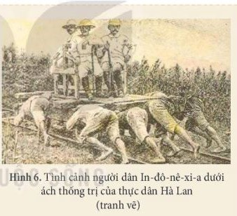
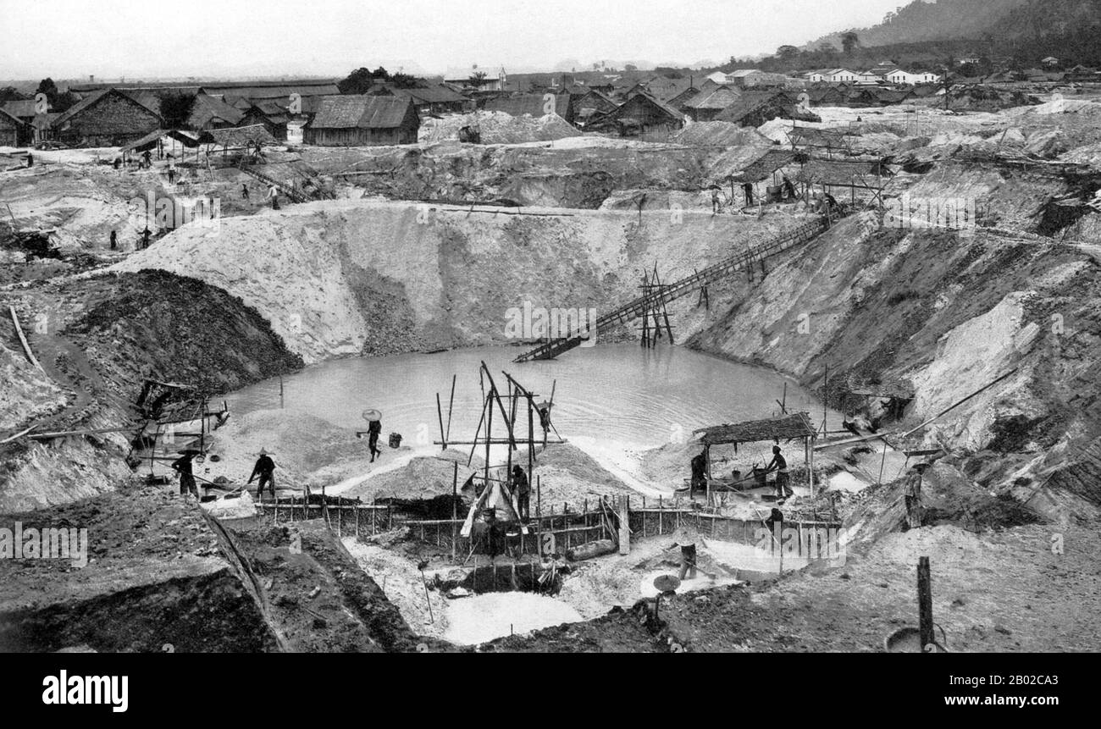
Khai thác thiếc ở thung lũng Kinta (Malaysia)

Slide 39
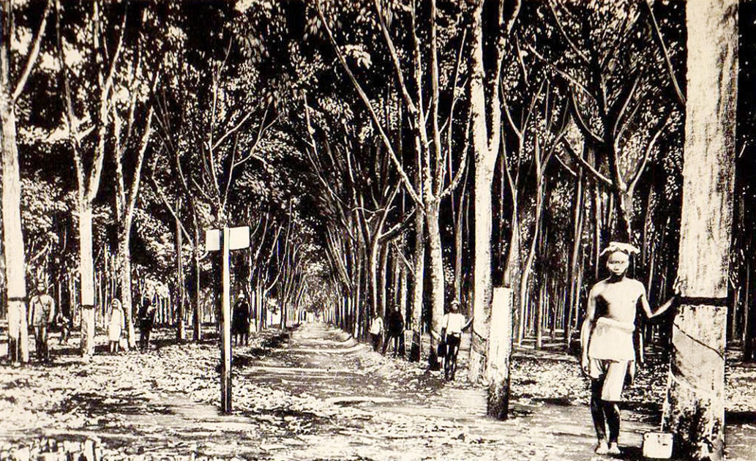
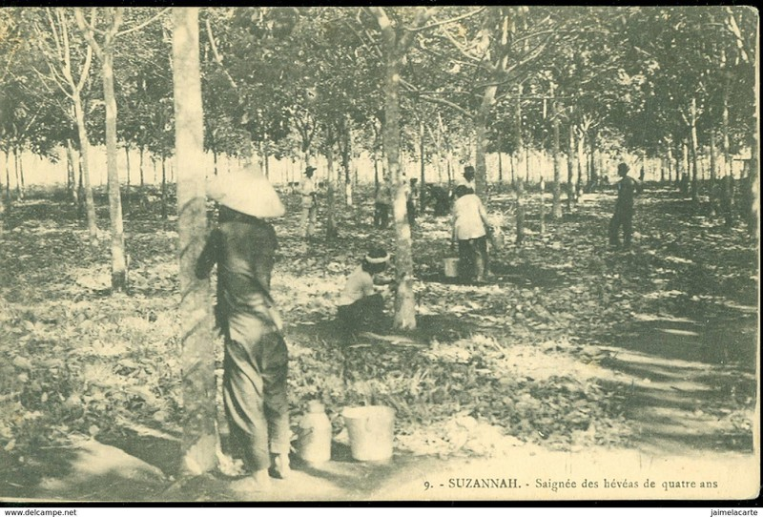
Các đồn điền Suzannah ở Dầu Giây, Xuân Lộc, Đồng Nai

Slide 40
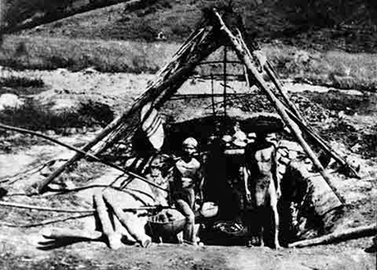
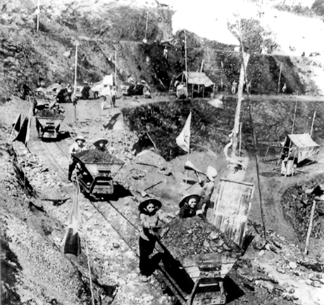
Khai thác than thời Pháp thuộc

Slide 41
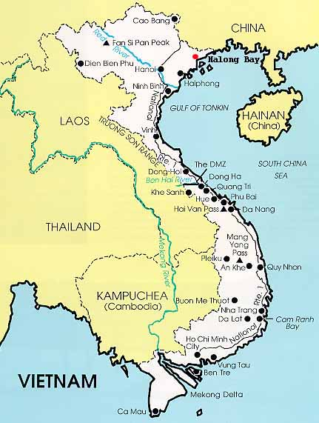
Tuyến đường sắt xuyên Việt được xây dựng từ 1902
Notes:
41

Slide 42
BÀI 5: QUÁ TRÌNH XÂM LƯỢC VÀ CAI TRỊ CỦA CHỦ NGHĨA THỰC DÂN Ở ĐÔNG NAM Á (T1)
1. Quá trình xâm lược và cai trị của thực dân phương Tây ở Đông Nam Á
b. Chính sách cai trị
* Về văn hóa - xã hội
- Tìm mọi cách kìm hãm người dân ở các nước thuộc địa trong tình trạng lạc hậu, nghèo đói, làm xói mòn giá trị truyền thống của các quốc gia ĐNA.
+ Thực hiện chính sách “ngu dân”: hầu hết người dân thuộc địa đều mù chữ

Slide 43
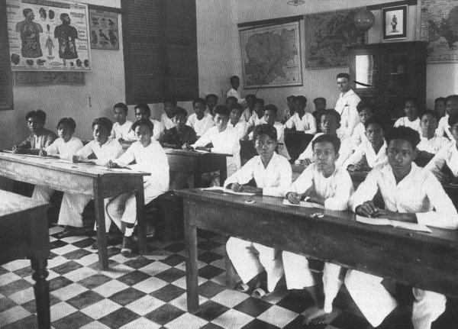
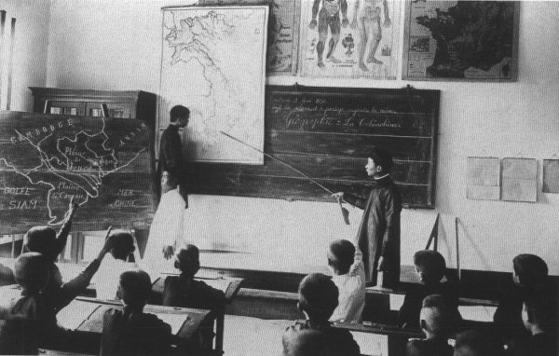
Trường học Pháp mở để đào tạo bộ phận làm tay sai cho Pháp

Slide 44
BÀI 5: QUÁ TRÌNH XÂM LƯỢC VÀ CAI TRỊ CỦA CHỦ NGHĨA THỰC DÂN Ở ĐÔNG NAM Á (T1)
1. Quá trình xâm lược và cai trị của thực dân phương Tây ở Đông Nam Á
b. Chính sách cai trị
* Về văn hóa - xã hội
- Tìm mọi cách kìm hãm người dân ở các nước thuộc địa trong tình trạng lạc hậu, nghèo đói, làm xói mòn giá trị truyền thống của các quốc gia ĐNA.
+ Thực hiện chính sách “ngu dân”: hầu hết người dân thuộc địa đều mù chữ
+ Chính sách đầu độc bằng rượu, thuốc phiện, cờ bạc,…
+ Hệ thống y tế lạc hậu khiến tỉ lệ tử vong tăng cao…

Slide 45
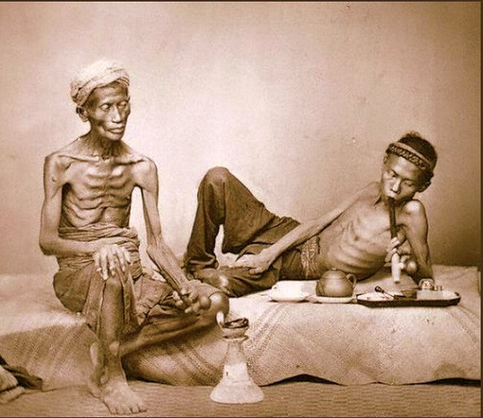
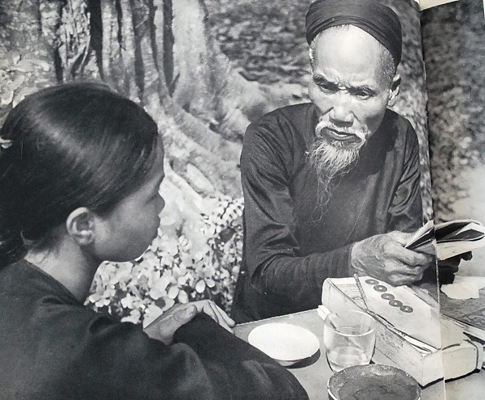
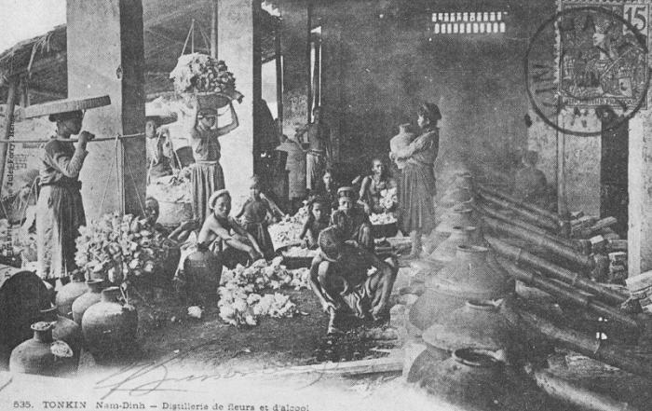
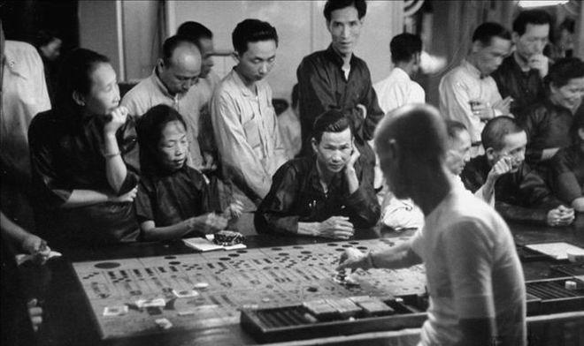
Tuyên truyền văn hóa đồi trụy, duy trì các thói hư tật xấu
Cảnh hút thuốc phiện
Mê tín dị đoan
Nấu rượu
Cờ bạc

Slide 46
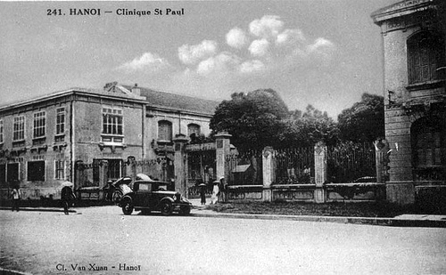
Bệnh viện đa khoa Xanh-pôn (Hà Nội (1911)

Slide 47
 | NỘI DUNG
Chính trị
Kinh tế
Văn hóa - Xã hội
- Tiến hành thiết lập nền thống trị ở Đông Nam Á dưới những hình thức khác nhau (cai trị trực tiếp hay gián tiếp).
- Điểm chung: bên cạnh chính quyền thực dân, các thế lực phong kiến địa phương vẫn được duy trì như một công cụ để thi hành chính sách cai trị thuộc địa.
- Chính sách “chia để trị” là phương thức phổ biến được thực dân phương Tây sử dụng nhằm chia rẽ, làm suy yếu sức mạnh dân tộc của các nước Đông Nam Á.
- Xây dựng và sử dụng lực lượng quân đội người bản địa để bảo vệ bộ máy cai trị và đàn áp sự phản kháng của người dân thuộc địa.
Chính quyền thực dân thực hiện chính sách bóc lột, khai thác các thuộc địa (thuế khóa nặng nề, cướp ruộng lập đồn điền, bóc lột sức lao động, khai thác tài nguyên…), biến các nước trong khu vực thành nơi cung cấp nguồn nguyên liệu và thị trường tiêu thụ hàng hoá, phục vụ lợi ích cho chính quốc.
+ Thực dân phương Tây đã tìm mọi cách kìm hãm người ở các nước thuộc địa trong tình trạng lạc hậu, nghèo đói; (chính sách “ngu dân”, đầu độc bằng rượu, thuốc phiện…)
+ Làm xói mòn giá truyền thống của các quốc gia Đông Nam Á.

Slide 48
BÀI 5: QUÁ TRÌNH XÂM LƯỢC VÀ CAI TRỊ CỦA CHỦ NGHĨA THỰC DÂN Ở ĐÔNG NAM Á (T1)
1. Quá trình xâm lược và cai trị của thực dân phương Tây ở Đông Nam Á
b. Chính sách cai trị
* Nhận xét
- Thực dân phương Tây đã tiến hành những chính sách cai trị thâm độc và toàn diện ở tất cả các lĩnh vực: chính trị, kinh tế, văn hóa…
+ Sự thống trị của thực dân phương Tây đã dẫn đến những chuyển biến về kinh tế và xã hội ở các nước ĐNA.
+ Làm cho mâu thuẫn dân tộc giữa nhân dân thuộc địa với chính quyền thực dân ngày càng sâu sắc → là nguyên nhân dẫn đến sự bùng nổ hàng loạt các cuộc đấu tranh giành độc lập của nhân dân ĐNA.

Slide 49
LUYỆN TẬP

Slide 50
Nối cột và sao cho hợp lí:
a. Miến Điện, Mã Lai
1. Hà Lan
e. Phi-lip-pin
2. Pháp
d.Việt Nam, Lào, Cam-pu-chia
3. Anh
c. In-nô-nê-xi-a
4. Tây Ban Nha
b. Đông-ti-mo

Slide 51
ĐÔNG NAM Á
Lịch sử
Câu hỏi 1
Lịch sử
Điểm chung trong chính sách cai trị về chính trị của các nước thực dân phương Tây ở Đông Nam Á là gì?
Vẫn duy trì các thế lực phong kiến địa phương như một công cụ tay sai.
Chỉ có đại diện chính quyền thực dân mới được thi hành chính sách cai trị.
Sử dụng quân đội từ chính quốc để bảo vệ bộ máy cai trị thực dân.
Thiết lập nền thống trị bằng hình thức giống nhau.
Đáp án: A
Home
(Gâ phÝm ENTER ®Ó xem ®¸p ¸n)

Slide 52
ĐÔNG NAM Á
Lịch sử
Câu hỏi 2
Lịch sử
Ý nào không phải là chính sách cai trị về kinh tế của thực dân phương Tây đối với các nước Đông Nam Á?
Khai thác triệt để tài nguyên, sản phẩm nông nghiệp.
Chú trọng mở mang các ngành công nghiệp nặng.
Thi hành chính sách thuế khóa nặng nề.
Cướp ruộng đất để lập đồn điền, bóc lột sức người.
Đáp án: B
Home
(Gâ phÝm ENTER ®Ó xem ®¸p ¸n)

Slide 53
ĐÔNG NAM Á
Lịch sử
Câu hỏi 3
Lịch sử
Nội dung nào dưới đây là chính sách cai trị của thực dân phương Tây về văn hóa – xã hội ở Đông Nam Á?
Vận động xóa bỏ những tập tục lạc hậu.
Mở trường học, xóa nạn mù chữ cho nhân dân thuộc địa.
Nghiêm cấm các tệ nạn xã hội như: rượu chè, cờ bạc, mê tín dị đoan.
Kìm hãm người dân thuộc địa trong tình trạng lạc hậu, nghèo đói.
Đáp án: D
Home
(Gâ phÝm ENTER ®Ó xem ®¸p ¸n)

Slide 54
ĐÔNG NAM Á
Lịch sử
Câu hỏi 4
Lịch sử
Thực dân phương Tây sử dụng phương thức phổ biến nào để làm suy yếu khối đoàn kết dân tộc ở các nước Đông Nam Á?
Chính sách “đồng hóa về văn hóa”.
Chính sách ngoại giao mềm dẻo.
Chính sách “chia để trị”.
Chính sách bóc lột, khai thác thuộc địa.
Đáp án: C
Home
(Gâ phÝm ENTER ®Ó xem ®¸p ¸n)

Slide 55
ĐÔNG NAM Á
Lịch sử
Câu hỏi 5
Lịch sử
Về văn hóa - xã hội, để dễ dàng cai trị nhân dân Đông Nam Á, thực dân phương Tây dùng công cụ gì?
Sử dụng rượu, thuốc phiện. B. Sử dụng robot.
C. Sử dụng công nghệ cao. D. Sử dụng AI.
Đáp án: A
Home
(Gâ phÝm ENTER ®Ó xem ®¸p ¸n)

Slide 56
VẬN DỤNG

Slide 57
VẬN DỤNG
Câu 1: Quá trình xâm lược và cai trị của thực dân Pháp tại Việt Nam đã để lại những hậu quả như thế nào?
Câu 2: Sưu tầm tư liệu để thực hiện một bài viết khoảng 300 chữ về quá trình các nước thực dân phương Tây xâm lược và thiết lập nền thống trị ở Đông Nam Á.

